Slide 1
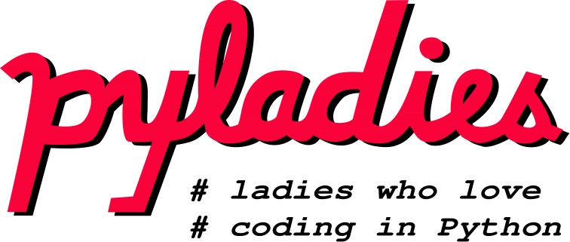
1ra Interacción con Python a través de Turtle
Gleny Paola Gamarra Ramos

Slide 2


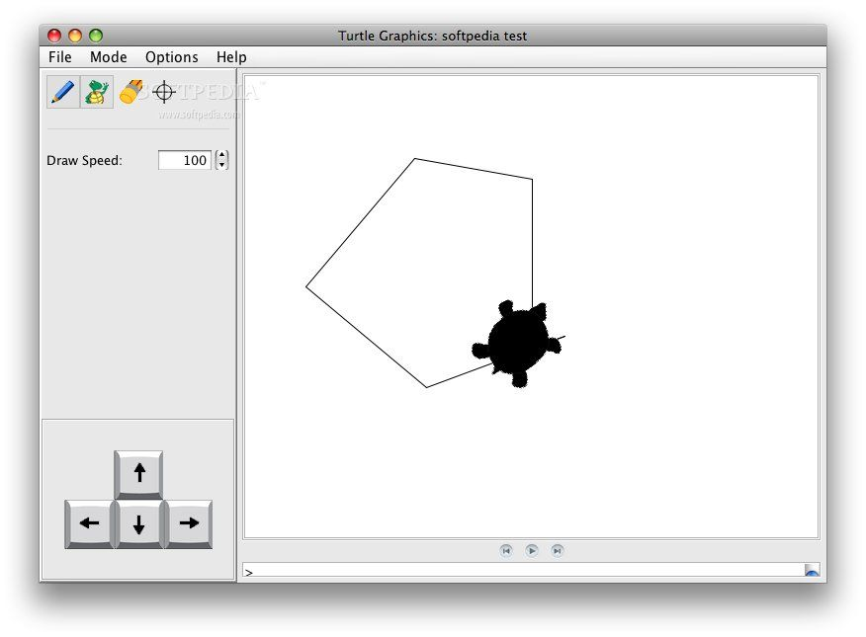
TURTLE
Python Turtle es un módulo de programación gráfica para Python utilizado como método para enseñar programación mediante uso de coordenadas.
El elemento usado para programar recibe el nombre de tortuga(Turtle).

Slide 3
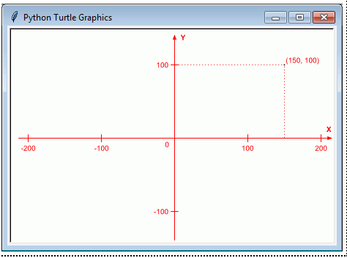

Slide 4
PASOS
IMPORTAR
Crear mi ventana
Darle nombre a nuestra ventana
Mostrar la tortuga
from turtle import *
setup(640, 480, 0, 0)
title("Ejemplo de ventana")
showturtle()

Slide 5
VAMOS A DIBUJAR
forward(distance): Avanzar una determinada cantidad de píxeles.
backward(distance): Retroceder una determinada cantidad de píxeles.
left(angle): Girar hacia la izquierda un determinado ángulo.
right(angle): Girar hacia la derecha un determinado ángulo.
http://www.logointerpreter.com/turtle-editor.php
forward(50)
Right(90)
forward(50)
Left(90)

Slide 6
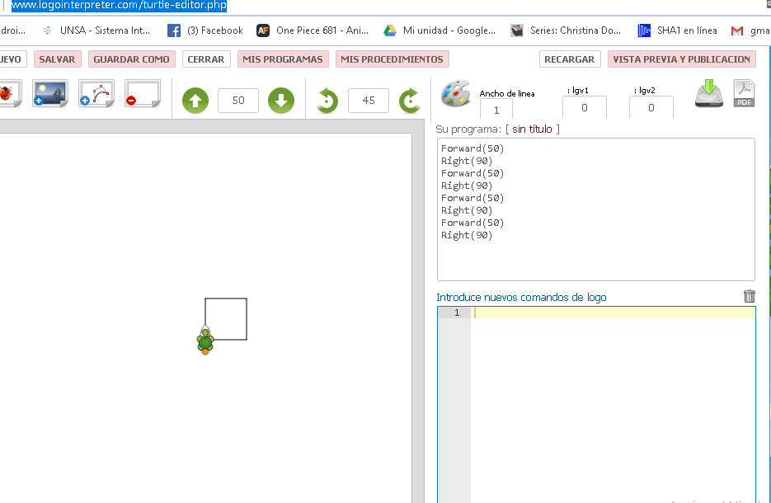

Slide 7
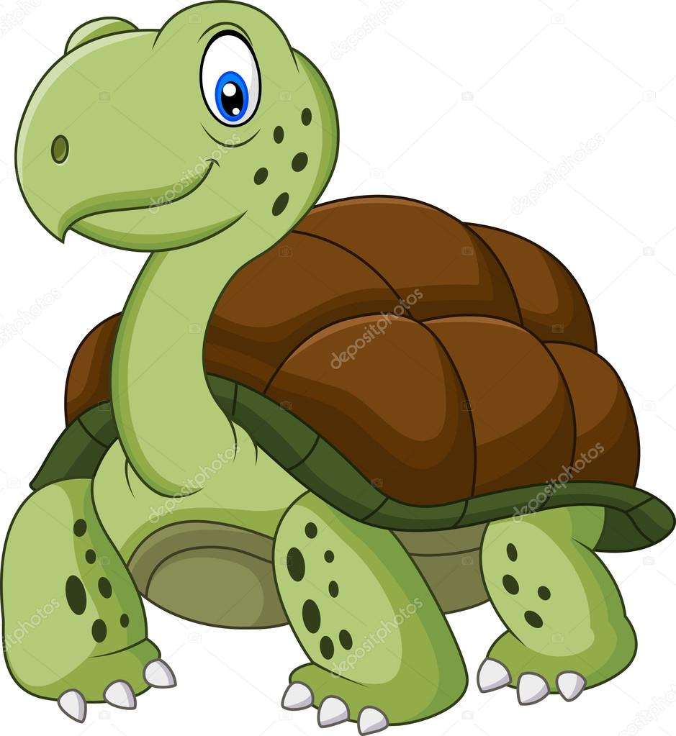
Ejemplo
From import turtle*
Setup(400,400,0,0)
Title(”mi primera ventana”)
Showturtle()
Forward(50)
Right(90)
Forward(50)
Right(90)
Forward(50)
Right(90)
Forward(50)
Right(90)

Slide 8
Mas Funciones
home(distance): Desplazarse al origen de coordenadas.
goto((x, y)): Desplazarse a una coordenada en concreto.
pendown(): Subir el lápiz para no mostrar el rastro.
penup(): Bajar el lápiz para mostrar el rastro.
pencolor(color): Cambiar al color especificado.
pensize(dimension): Tamaño de la punta del lápiz.

Slide 9
RETO
Escriban su nombre en turtle

Slide 10
PREGUNTAS?
1

Slide 11



Gracias!
Pyladies Arequipa
Github: PyladiesAqp
Pyladies Arequipa
aqp@pyladies.com

